Slide 1
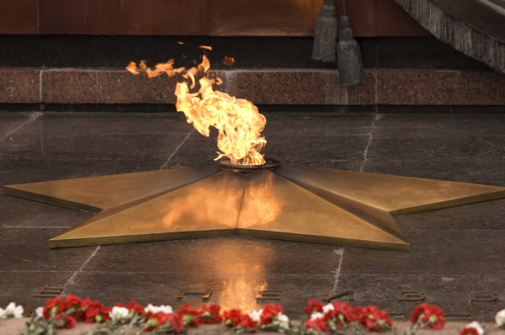
МЕТОДИЧЕСКИЕ РЕКОМЕНДАЦИИ ДЛЯ ЧЛЕНОВ ЖЮРИ ФЕДЕРАЛЬНОГО ЭТАПа Конкурса
Учредитель конкурса ̶ Министерство просвещения российской федерации Федеральный оператор ̶ Московский педагогический государственный университет
Официальный сайт Конкурса 2021 года
https://memory45.su/

Slide 2
ЦЕЛЬ КОНКУРСА – УВЕКОВЕЧЕНИЕ И СОХРАНЕНИЕ ПАМЯТИ О СОБЫТИЯХ ВЕЛИКОЙ ОТЕЧЕСТВЕННОЙ ВОЙНЫ 1941-1945 ГОДОВ
ЗАДАЧИ:
Воспитание уважения к памяти о событиях Великой Отечественной войны
Недопущение фальсификации событий Великой Отечественной войны; фактов военных преступлений нацистов; геноциде мирного населения
Приобщение молодежи к изучению истории своей страны через творчество писателей и поэтов-фронтовиков, музыкальные произведения, книги и фильмы, созданные в период Великой Отечественной войны или посвященные ей
Привлечение детей и молодежи к участию в мероприятиях по сохранению и увековечению памяти о Великой Отечественной войне

Slide 3
В конкурсе могут принять участие: Обучающиеся образовательных организаций Российской федерации республики беларусь специализированных структурных образовательных подразделений мид россии
КАТЕГОРИИ УЧАСТНИКОВ
Категория 1: обучающиеся 5-7 классов
Категория 2: обучающиеся 8-9 классов
Категория 3: обучающиеся образовательных организаций, реализующих общеобразовательные программы среднего общего образования, в возрасте не старше 18 лет включительно
В категорию 3 входят обучающиеся 10-11 классов общеобразовательных организаций и организаций среднего профессионального образования , которым на момент окончания регионального этапа Конкурса не исполнилось 19 лет
Участник Конкурса может представить на Конкурс только одно конкурсное сочинение

Slide 4
ОРГАНИЗАЦИЯ РАБОТЫ ЖЮРИ НА ФЕДЕРАЛЬНОМ ЭТАПЕ КОНКУРСА
Состав жюри утверждается Оргкомитетом Конкурса по согласованию с Учредителем Конкурса на основе рекомендательных писем, содержащих информацию о претендентах (практикующие учителя и методисты русского языка, литературы, истории и обществознания; представители системы дополнительного профессионального образования, профильного высшего образования, общественных организаций и средств массовой информации, чья деятельность соответствует целям и задачам Конкурса)
Председатель жюри избирается открытым общим голосованием или назначается
Жюри оценивает представленные на Конкурс работы в соответствии с утвержденными критериями и определяет победителей Конкурса
Рейтинговые списки, созданные на основе протоколов, заполненных членами жюри федерального этапа Конкурса, позволяют определить абсолютных победителей и призеров Конкурса по трем категориям обучающихся

Slide 5
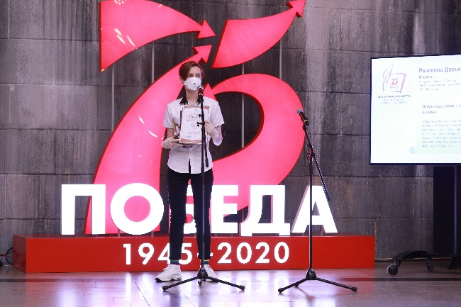
ТРЕБОВАНИЯ К ЧЛЕНАМ ЖЮРИ
Стаж педагогической работы от 5 лет
Наличие высшей квалификационной категории, учёной степени или звания, наград
Опыт участия в очных профессиональных конкурсах, научно-практических конференциях, вебинарах и семинарах
Регулярное повышение профессиональной квалификации
Использование и применение современных образовательных технологий
Активное применение ИКТ, опыт участия в работе профессиональных педагогических интернет-сообществ
Опыт руководства исследовательской работой обучающихся
Способность устанавливать педагогически целесообразные отношения, владение навыками эффективного педагогического общения

Slide 6
Функции и полномочия жюри
Оценивает представленные на Конкурс работы в соответствии с утвержденными критериями
Члены жюри заполняют листы оценивания
включающие экспертные заключения
в личном кабинете
Каждую работу оценивает не менее 3 членов жюри методом случайной выборки
Председатель жюри
и федеральный оператор подписывают рейтинговые списки
Один член жюри оценивает работы в рамках одной категории обучающихся
Жюри определяет победителей и призеров Конкурса в соответствии с установленной квотой из числа конкурсантов, набравших наибольшее количество баллов
Жюри имеет право на снятие с Конкурса работ, имеющих признаки плагиата

Slide 7
ТРЕБОВАНИЯ К конкурсной работЕ
Конкурсная работа – это рукописный текст (кроме работ обучающихся с ОВЗ, имеющих трудности с письмом)
Работа представляется в письменном виде строго на утвержденном бланке с логотипом Конкурса. Бланки размещены на официальном сайте Конкурса 2021 года
Все поля в заявке обязательны для заполнения. Заявка может быть заполнена от руки или напечатана на компьютере
СОЧИНЕНИЯ БЕЗ ПРЕДОСТАВЛЕННОЙ ЗАЯВКИ НА КОНКУРС НЕ ПРИНИМАЮТСЯ

Slide 8
Оформление работы
На федеральный этап Конкурса принимаются сочинения в следующем формате:
Сканированная рукописная копия сочинения : формат PDF, тип изображения ЧБ, разрешение 600 dpi, объем не более 3 Мб
Копия, набранная на компьютере и сохраненная в формате doc. или docx
Параметры файла: в формате Microsoft Word, размер шрифта 14, шрифт Times New Roman, межстрочный интервал 1,5, выравнивание по ширине
От каждого регионального оператора на федеральный этап Конкурса может быть представлено не более 3 конкурсных сочинений по одному от каждой категории обучающихся
При отсутствии одного из указанных вариантов представления конкурсное сочинение на федеральный этап Конкурса не принимается

Slide 9
ПРИЧИНЫ, ПО КОТОРЫМ РАБОТЫ НЕ ДОПУСКАЮТСЯ К УЧАСТИЮ В КОНКУРСЕ
Сочинение содержит некорректные заимствования (плагиат)
Участник Конкурса не имеет российского гражданства
На федеральный уровень не допускаются работы участников, не ставшие победителями регионального этапа конкурса
Сочинение не соответствует тематике или жанру Конкурса
Сочинения, подготовленные с нарушением требований к их оформлению
Исключаются из списка финалистов сочинения, не имеющие всей сопроводительной документации
Участник не соответствует ни одной из категорий обучающихся, предусмотренных организаторами Конкурса
Сочинения, отправленные с нарушением сроков представления

Slide 10
Тематические НАПРАВЛЕНИЯ конкурса
Отражение событий Великой Отечественной войны в истории субъекта РФ, города или населенного пункта
История создания мемориала или музея Великой Отечественной войны
Великая Отечественная война в истории семьи участника Конкурса
Биография участников боевых действий или работников тыла в годы Великой Отечественной войны
Творчество писателей-фронтовиков и поэтов-фронтовиков Великой Отечественной войны
Музыкальные произведения, книги, документальные и художественные фильмы, созданные в годы Великой Отечественной войны или посвященные ей
Деятельность поисковых отрядов и волонтерских организаций и участие молодёжи в мероприятиях по сохранению и увековечению памяти о Великой Отечественной войне

Slide 11
жанры конкурсных сочинений

Slide 12
Единые требования к критериям оценки конкурсных работ
Содержание сочинения
Жанровое и языковое своеобразие сочинения
Грамотность сочинения
Общее читательское восприятие текста сочинения (добавляется только на федеральном этапе Конкурса )

Slide 13
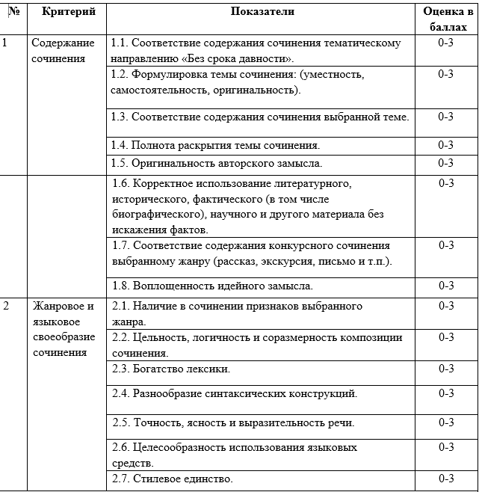

Slide 14
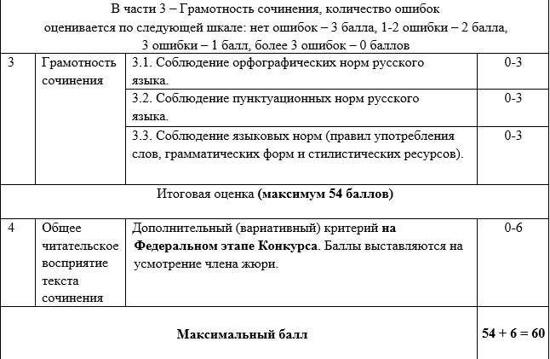

Slide 15
Дополнительный (вариативный) критерий добавляется только на федеральном этапе Конкурса
Баллы выставляются на усмотрение члена жюри по следующим номинациям:
за лучшее сочинение, выражающее гражданско-патриотическую позицию;
за оригинальность сюжета патриотического рассказа;
за международную значимость представленной темы;
за вклад моей малой родины в сохранении исторического наследия;
за преемственность поколений в сохранении памяти о подвиге советского народа;
за вклад в сохранение памяти о событиях Великой Отечественной войны.
Жюри на свое усмотрение распределяет от 0-6 баллов: или по одному баллу за каждую номинацию, или все баллы за одну номинацию, или вариативно может поставить за любую номинацию любое количество баллов. Суммарный балл не должен превышать 6 баллов.

Slide 16
Разъяснения по показателям оценивания
3 балла – показатель выражен максимально полно
2 балла – показатель выражен в достаточной степени
1 балл – показатель выражен слабо
0 баллов – показатель не выражен
Соблюдение орфографических норм:
0 ошибок – 3 балла, 1-2 ошибки – 2 балла, 3 ошибки – 1 балл, более 3 ошибок – 0 баллов
Соблюдение пунктуационных норм:
0 ошибок – 3 балла, 1-2 ошибки – 2 балла, 3 ошибки – 1 балл, более 3 ошибок – 0 баллов
Соблюдение языковых норм (правил употребления слов, грамматических норм и стилистических ресурсов:
0 ошибок – 3 балла, 1-2 ошибки – 2 балла, 3 ошибки – 1 балл, более 3 ошибок – 0 баллов

Slide 17
СПИСОК ЛИТЕРАТУРЫ

Slide 18
Оценивание работ
Региональный оператор
Итоговый балл за каждую работу выставляется: или как среднее арифметическое от баллов, выставленных каждым проверяющим сочинение членом жюри, или как сумма баллов, выставленным каждым проверяющим работу членом жюри
Федеральный оператор
Итоговый балл выставляется как сумма баллов, выставленных каждым проверяющим. На основании полученных баллов составляется рейтинговый список Конкурса по каждой категории обучающихся

Slide 19
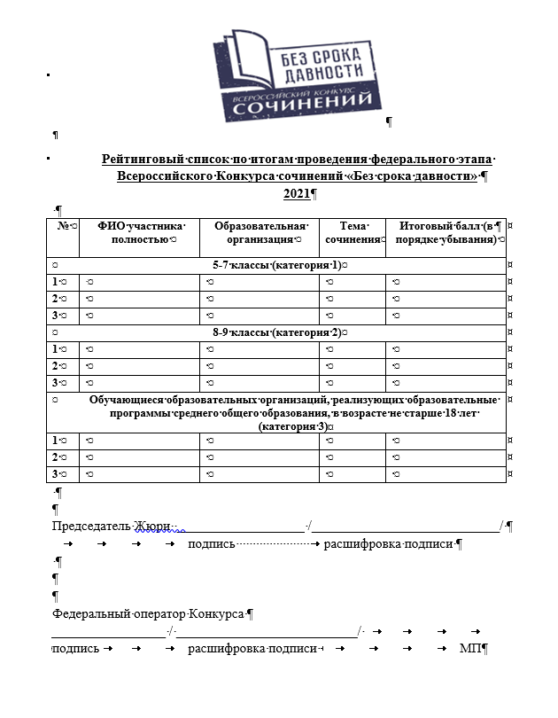

Slide 20
ИТОГ РАБОТЫ ЖЮРИ
На федеральный этап Конкурса от каждого субъекта Российской Федерации, Республики Беларусь и структурных образовательных подразделений МИД России принимается по три конкурсных сочинения, набравших по результатам оценивания в субъекте Российской Федерации максимальное количество баллов в каждой категории обучающихся.
Финалистами конкурса являются все участники федерального этапа
Победители федерального этапа Конкурса определяются на основании результатов оценивания конкурсных сочинений жюри федерального этапа Конкурса:
абсолютные победители Конкурса
призеры Конкурса
победители по номинациям
По итогам Конкурса издается сборник сочинений победителей Конкурса

